Slide 1
Административное производство

Slide 2

Полномочия Депэкономики Югры в соответствии с КоАП РФ
В соответствии со статьей 23.50 КоАП РФ должностные лица Депэкономики Югры уполномочены рассматривать дела об административных правонарушениях, предусмотренных частью 2 статьи 14.6 (в части регулирования цен на этиловый спирт, алкогольную и спиртосодержащую продукцию), частями 2.1 и 3 статьи 14.16, статьей 14.19, частями 1 и 2 статьи 14.43, статьями 14.44-14.46, 15.13, частью 6 статьи 19.4, частью 22 статьи 19.5 КоАП РФ.
п. 64 ч.2 ст.28.3 КоАП РФ - должностные лица Депэкономики Югры уполномочены составлять протоколы об административных правонарушениях, предусмотренных статьей 14.6, частями 1 и 2 статьи 14.16, статьями 14.17, 14.18, частью 3 статьи 14.43 (в части нарушений при производстве и обороте (кроме розничной продажи алкогольной и спиртосодержащей продукции) этилового спирта, алкогольной и спиртосодержащей продукции), частями 3 и 4 статьи 15.12, статьей 15.13, частью 1 статьи 19.4, частями 1 и 15 статьи 19.5, статьями 19.6, 19.7, статьей 19.33 (в части нарушений при производстве и обороте (кроме розничной продажи алкогольной и спиртосодержащей продукции) этилового спирта, алкогольной и спиртосодержащей продукции) настоящего Кодекса

Slide 3
Статья 14.6 КоАП РФ Нарушение порядка ценообразования
ч.1 ст.14.6 КоАП РФ - завышение регулируемых государством цен (тарифов, расценок, ставок и тому подобного) на продукцию, товары либо услуги, предельных цен (тарифов, расценок, ставок, платы и тому подобного), завышение установленных надбавок (наценок) к ценам (тарифам, расценкам, ставкам и тому подобному), по табачным изделиям завышение максимальной розничной цены, указанной производителем на каждой потребительской упаковке (пачке)
ч. 2 ст. 14.6 КоАП РФ (в части регулирования цен на этиловый спирт, алкогольную и спиртосодержащую продукцию) – занижение регулируемых государством цен (тарифов, расценок, ставок и тому подобного) на продукцию, товары либо услуги, предельных цен (тарифов, расценок, ставок и тому подобного), занижение установленных надбавок (наценок) к ценам (тарифам, расценкам, ставкам и тому подобному), нарушение установленного порядка регулирования цен (тарифов, расценок, ставок и тому подобного), а равно иное нарушение установленного порядка ценообразования.
Штраф:
- на гр-н в размере 5 000 руб.;
- на ДЛ – 50 000 руб. или дисквалификацию на срок до 3-х лет;
- на ЮЛ – 100 000 руб.

Slide 4
Статья 14.16 КоАП РФ Нарушение правил продажи этилового спирта, алкогольной и спиртосодержащей продукции
ч. 1 ст. 14.16 КоАП РФ - розничная продажа этилового спирта, в том числе этилового спирта по фармакопейным статьям, спиртосодержащей продукции по фармакопейным статьям (за исключением продукции, реализуемой через аптечную сеть) или спиртосодержащих вкусоароматических биологически активных вкусовых добавок или виноматериалов
Штраф:
- на ДЛ - от 10 000 до 15 000 руб.с конфискацией эт. спирта и спиртосод. продукции;
- на ЮЛ - от 200 000 до 300 000 руб.с конфискацией эт. спирта и спиртосод. продукции.
ч. 2 ст. 14.16 КоАП РФ - оборот этилового спирта (за исключением розничной продажи), алкогольной и спиртосодержащей продукции без сопроводительных документов, удостоверяющих легальность их производства и оборота, определенных федеральным законом
ч. 2.1 ст. 14.16 КоАП РФ - розничная продажа несовершеннолетнему алкогольной продукции, если это действие не содержит уголовно наказуемого деяния
Штраф:
- на гр-н в размере от 30 000 до 50 000 руб.;
- на ДЛ - от 100 000 до 200 000 руб.;
- на ЮЛ - от 300 000 до 500 000 руб.
ч.3 ст. 14.16 КоАП РФ – нарушение иных правил розничной продажи алкогольной и спиртосодержащей продукции
Штраф:
- на ДЛ - от 5 000 до 10 000 руб. с конфискацией алкогольной и спиртосод. продукции или без таковой;
- на ЮЛ - от 50 000 до 100 000 руб.с конфискацией алкогольной и спиртосод. продукции или без таковой.

Slide 5
Статья 14.17. Нарушение требований к производству или обороту этилового спирта, алкогольной и спиртосодержащей продукции
ч. 1 ст. 14.17 КоАП РФ - производство или оборот этилового спирта, алкогольной и спиртосодержащей продукции с нарушением лицензионных требований, предусмотренных законодательством о государственном регулировании производства и оборота этилового спирта, алкогольной и спиртосодержащей продукции и об ограничении потребления (распития) алкогольной продукции
Штраф:
на ЮЛ - от 100 000 до 150 000 руб. с конфискацией продукции, оборудования, сырья, полуфабрикатов, транспортных средств или иных предметов, использованных для производства и оборота этилового спирта, алкогольной и спиртосодержащей продукции, либо без таковой.
ч. 2 ст. 14.17 КоАП РФ -производство или оборот этилового спирта, алкогольной и спиртосодержащей продукции с грубым нарушением лицензионных требований, предусмотренных законодательством о государственном регулировании производства и оборота этилового спирта, алкогольной и спиртосодержащей продукции и об ограничении потребления (распития) алкогольной продукции
Штраф:
- на ЮЛ от 150 000 до 200 000 руб.с конфискацией, либо без таковой
или административное приостановление деятельности на срок до 90 суток с конфискацией, либо без таковой.
ч. 3 ст. 14.17 КоАП РФ - производство или оборот этилового спирта, алкогольной и спиртосодержащей продукции без соответствующей лицензии
Штраф:
- на ЮЛ - от 200 000 до 300 000 руб. с конфискацией, либо без таковой.

Slide 6
Статья 14.19 КоАП РФ Нарушение установленного порядка учета этилового спирта, алкогольной и спиртосодержащей продукции
Осуществляемый вид деятельности | Фиксация в ЕГАИС | Дата начала действия требований
Индивидуальные предприниматели, осуществляющие закупку пива и пивных напитков, сидра, пуаре, медовухи в целях последующей розничной продажи такой продукции, должны обеспечивать прием и передачу информации об обороте такой продукции | В части подтверждения факта закупки. | 01.01.2016
Организации, осуществляющие розничную продажу алкогольной продукции в городских поселениях. | В части подтверждения факта закупки. В части розничной продажи. | 01.01.2016 01.07.2016
Организации, осуществляющие розничную продажу алкогольной продукции в сельских поселениях. | В части подтверждения факта закупки. В части розничной продажи. | 01.01.2016 01.07.2017
Нарушение установленного порядка учета этилового спирта, алкогольной и спиртосодержащей продукции при их производстве или обороте.
Штраф:
- на ДЛ от 10 000 до 15 000 руб.;
- на ЮЛ - от 150 000 до 200 000 руб.
1. Приемка алкогольной продукции на склад или в магазин (розничная продажа) должна проходить через ЕГАИС с 1 января 2016 года.
2. Кассовый аппарат в магазине должен быть подключен к ЕГАИС до 1 июля 2016 года.

Slide 7
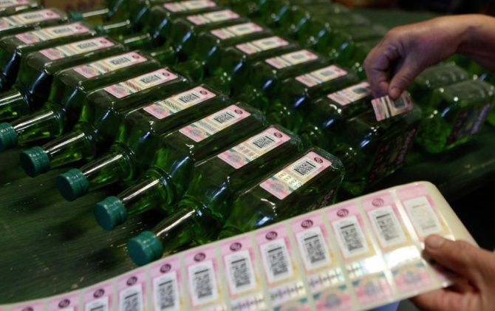
Статья 15.12 КоАП РФ Производство или продажа товаров и продукции, в отношении которых установлены требования по маркировке и (или) нанесению информации, без соответствующей маркировки и (или) информации, а также с нарушением установленного порядка нанесения такой маркировки и (или) информации
ч. 4 ст. 15.12 КоАП РФ - оборот алкогольной продукции или табачных изделий без маркировки и (или) нанесения информации, предусмотренной законодательством Российской Федерации, в случае, если такая маркировка и (или) нанесение такой информации обязательны.
Штраф:
- на гр-н - от 4 000 до 5 000 руб.с конфискацией предметов административного правонарушения;
- на ДЛ - от 10 000 до 15 000 руб.с конфискацией предметов административного правонарушения;
- на ЮЛ - от 200 000 до 300 000 руб.с конфискацией предметов административного правонарушения.

Slide 8

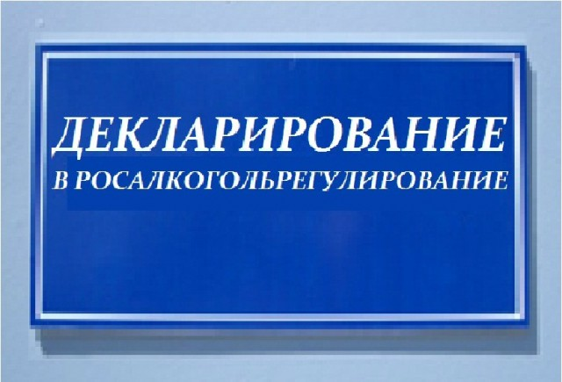
Статья 15.13 КоАП РФ Искажение информации и (или) нарушение порядка и сроков при декларировании производства, оборота и (или) использования этилового спирта, алкогольной и спиртосодержащей продукции, использования производственных мощностей
Штраф:
- на ДЛ - от 5 000 до 10 000 руб.;
- на ЮЛ - от 50 000 до 100 000 руб.

Slide 9
Статья 19.4 КоАП РФ Неповиновение законному распоряжению должностного лица органа, осуществляющего государственный надзор (контроль), муниципальный контроль
ч. 6 ст. 19.4 КоАП РФ - невыполнение законных требований должностного лица органа, осуществляющего государственный контроль (надзор) в области производства и оборота этилового спирта, алкогольной и спиртосодержащей продукции.
Штраф:
- на гр-н в размере от 1 000 до 2 000 руб.;
- на ДЛ - от 5 000 до 8 000 руб.

Slide 10
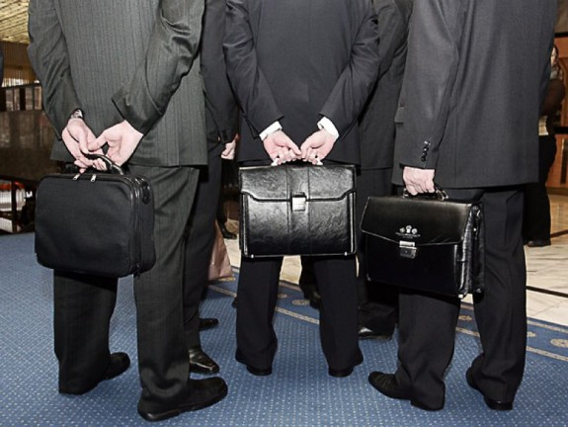
Статья 19.4.1. КоАП РФ Воспрепятствование законной деятельности должностного лица органа государственного контроля (надзора), органа муниципального контроля
ч. 1 ст. 19.4.1 - воспрепятствование законной деятельности должностного лица органа государственного контроля (надзора), органа муниципального контроля по проведению проверок или уклонение от таких проверок, за исключением случаев, предусмотренных частью 4 статьи 14.24, частью 9 статьи 15.29 и статьей 19.4.2 КоАП
Штраф:
- на гр-н - от 500 до 1 000 руб.;
- на ДЛ - от 2 000 до 4 000 руб.;
- на ЮЛ - от 5 000 до 10 000 руб.

Slide 11
Статья 19.5 КоАП РФ Невыполнение в срок законного предписания (постановления, представления, решения) органа (должностного лица), осуществляющего государственный надзор (контроль), муниципальный контроль
ч. 22 ст.19.5 КоАП РФ - невыполнение в установленный срок законного предписания органа, осуществляющего государственный контроль (надзор) в области производства и оборота этилового спирта, алкогольной и спиртосодержащей продукции
Штраф:
- на ДЛ - от 6 000 до 12 000 руб.;
- на ЮЛ - от 20 000 до 40 000 руб.

Slide 12

Статья 20.25. КоАП РФ Уклонение от исполнения административного наказания
ч. 1 ст. 20.25 КоАП РФ - неуплата административного штрафа в срок, предусмотренный КоАП
Штраф:
в двукратном размере суммы неуплаченного административного штрафа, но не менее 1 000 рублей,
либо административный арест на срок до 15 суток, либо обязательные работы на срок до пятидесяти часов.

Slide 13
Аннулирование лицензии
Основанием для аннулирования такой лицензии в судебном порядке является:
обнаружение недостоверных данных в документах, представленных лицензиатом для получения такой лицензии;
оборот алкогольной продукции без маркировки в соответствии со статьей 12 настоящего Федерального закона либо с поддельными марками;
невыполнение решения лицензирующего органа о приостановлении действия лицензии;
повторное в течение одного года сообщение недостоверных сведений в декларациях об объеме производства, оборота и (или) использования этилового спирта, алкогольной и спиртосодержащей продукции, использовании производственных мощностей или повторное в течение одного года несвоевременное представление указанных деклараций в лицензирующий орган;
повторное приостановление действия лицензии за совершение одного и того же нарушения в течение одного года;
производство и оборот этилового спирта, алкогольной и спиртосодержащей продукции, информация о которых не зафиксирована в установленном порядке в ЕГАИС;
Основанием для аннулирования лицензии по решению уполномоченного Правительством Российской Федерации федерального органа исполнительной власти является:
поставка (за исключением экспорта), закупка (за исключением импорта) и розничная продажа алкогольной продукции по цене ниже цены, установленной в соответствии с пунктом 5 статьи 11 настоящего Федерального закона;
нарушение особых требований к розничной продаже алкогольной продукции, установленных пунктом 2 и абзацем первым пункта 5 статьи 16 настоящего Федерального закона.

Slide 14
Спасибо за внимание!

